Slide 1
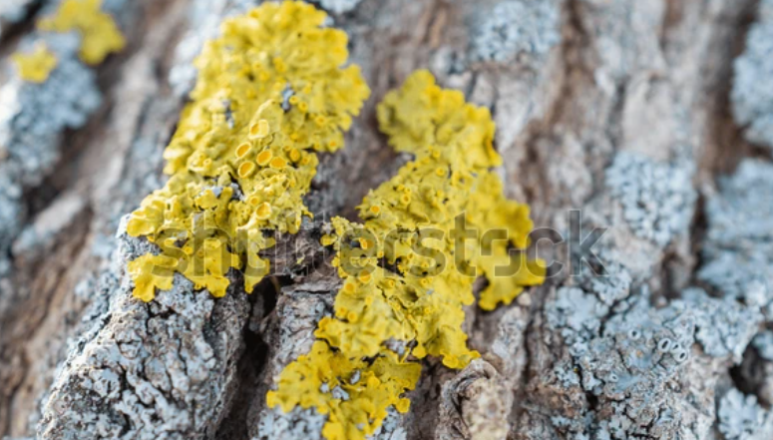
Module Botanique
Chapitre IV
Les Lichens
réaliser par Mr Guemmaz Fateh

Slide 2
I. Définition
c’est une association symbiotique réciproque entre un partenaire fongique et une population d’algues ou de cyanobactéries unicellulaires ou filamenteuses. Actuellement on les considère comme Champignon lichénique adapté à la vie symbiotique avec une prédominance des constituants fongiques dans la morphologie et la reproduction des lichens.
Ils sont dépourvus de tiges, de feuilles, de racines et de vaisseaux conduisant de la sève, donc Ils s’appartiennent au groupe végétal des thallophytes non vasculaires. Les lichens ou champignons lichénisés sont des organismes composés à croissance très lente, résultant d’une association durable, stable et reproductible (symbiose) entre un champignon appelé mycobionte (du grec mykes« champignon » et bios « vie ») et un partenaire photosymbiotique (algue) nommée photobionte (photo« lumière » et bios« vie »)

Slide 3
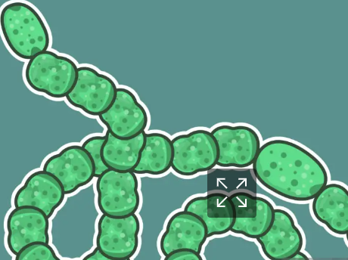
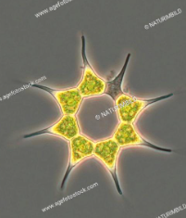
Le photobionte synthétise des glucides qui sont absorbés par le mycobionte. Le photobionte est soit une Nostocale dans 10% des cas (Cyanobactérie, procaryote) ou une Chlorococcales dans 85% des cas (Chlorophyceae, Eucaryote). La matière organique est synthétisée par l’algue (qui se développe au sein du mycélium aérien). Chlorococcales
Nostocale Chlorococcales

Slide 4
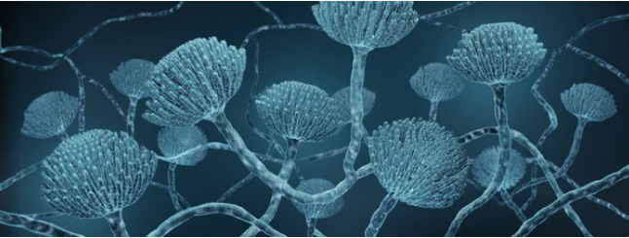
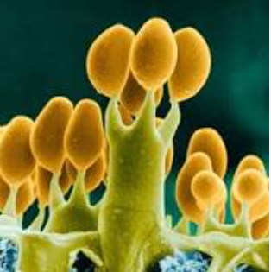
Le mycobionte livre l’eau et les sels minéraux au photobionte et assure sa protection contre la
dessiccation. Le champignon est le plus souvent un Ascomycète (Septomycètes) et plus rarement un
Basidiomycète du groupe des polypores
Ascomycète
Basidiomycète

Slide 5
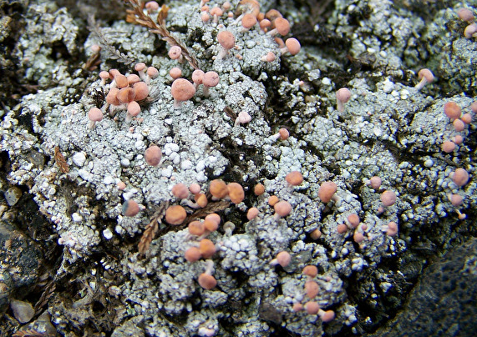
II. Spécificités des Lichens
L'organisme lichénique, qui est une association de champignons et d'algues présente des propriétés que ne possèdent ni l’un ni l’autre de ses constituants ; parmi lesquels:
La reviviscence :
Les lichens ont la capacité de résister à de très fortes dessiccations. Certains lichens peuvent vivre avec une teneur en eau de 2% .Ils possèdent la possibilité de se réhydrater. La capacité de passer rapidement, réversiblement et répétitivement de l’état hydraté et actif à l’état sec.

Slide 6
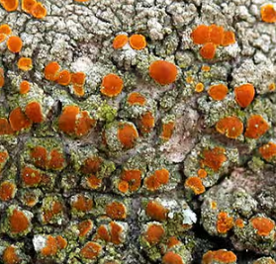
Un pouvoir lithogène : qui leur permet de s'installer en pionnier sur des substrats difficiles.

Slide 7
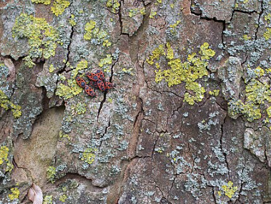
La résistance aux températures extrêmes : La résistance aux basses températures qui entraîne la richesse en lichens des montages et des régions nordiques. L’assimilation peut encore être active à - 40 °C.

Slide 8
III. Morphologie du thalle des lichens
Les thalles des lichens sont très variées morphologiquement, mais moins en termes de structure microscopique. Plus de 90 % de la biomasse des lichens provient des hyphes des champignons.
La morphologie générale du thalle est créée par le champignon. Un thalle est l'appareil végétatif d'un lichen.
Les thalles gélatineux et les thalles secs sont les deux principaux types de lichens qui se distinguent par leur apparence.

Slide 9
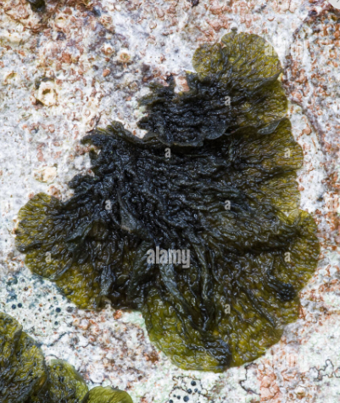
III.1. Thalles gélatineux : Dans les thalles gélatineux, les filaments du champignon se ramifient dans la masse gélatineuse des Cyanobactéries (Nostoc, par exemple). A l’état sec, ils sont noirs, coriaces et friables. En présence d’eau, ils gonflent pour donner une masse gélatineuse (ex. Collema pulposum).

Slide 10
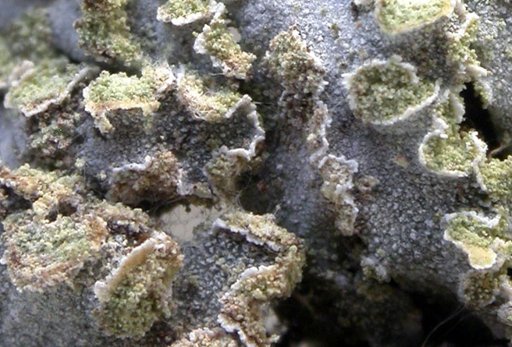
III.2.Thalles secs : Les thalles secs sont beaucoup plus fréquents que les thalles gélatineux. Les cellules vertes de l'algue sont emprisonnées dans les hyphes du champignon. Le thalle se présente sous forme d'écailles, de croûtes, de filaments.

Slide 11
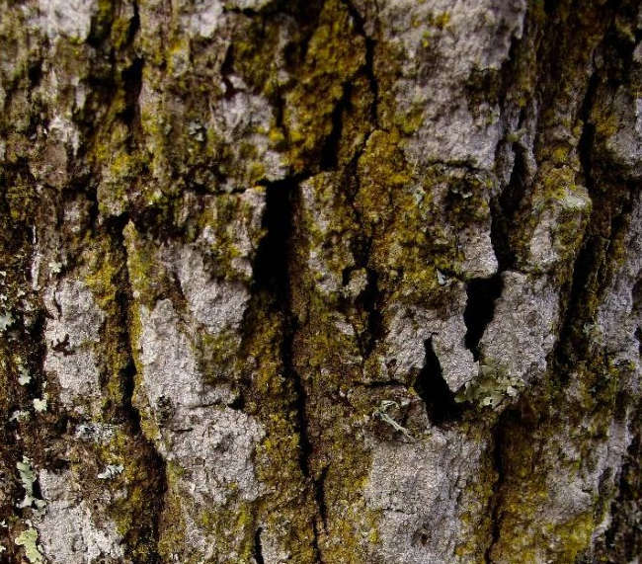
Les lichens peuvent être classés en plusieurs groupes morphologiques en raison des différences d'apparence du thalle.
Thalles lépreux : combinaison de granules composés d'un peloton d'hyphes et de quelques cellules d'algues (comme Lepraria, Chrysothrix candelaris).

Slide 12
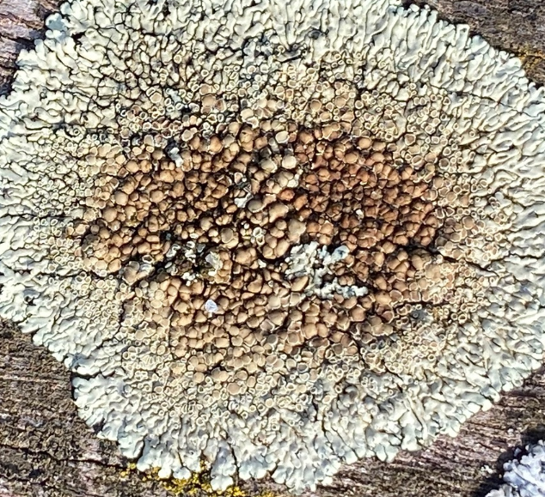
Les thalles encroûtants ou crustacés : ont la capacité de former une croûte peu épaisse qui s'accroche solidement au substrat , comme la Lecanora.

Slide 13
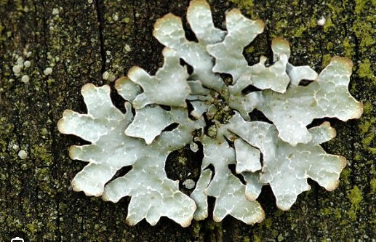
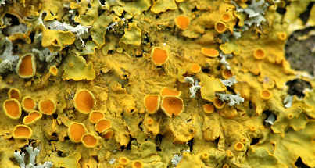
Les thalles foliacés: ont un thalle en forme de limbe foliaire plus ou moins lobé avec des filaments appelés rhizines qui lui permettent de s'attacher au substrat. Ils se détachent facilement de leur support ,comme Parmelia et Xanthoria
Parmelia Xanthoria

Slide 14
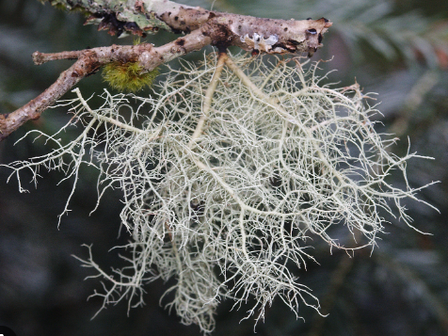
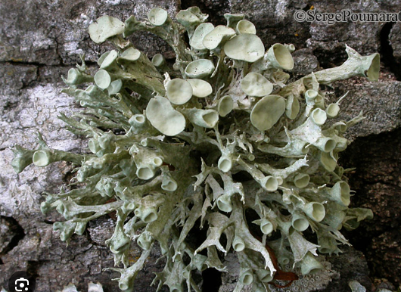
Les thalles fruticuleux: ont une forme arborescente plus ou moins ramifiée et une section ronde ou ap latie. Ils sont fixés en un seul endroit par une base étroite à un support, exemples : Usnea, Ramalina
Usnea Ramalina

Slide 15
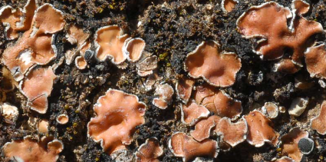
Les lichens squamuleux : sont constitués d'écailles ou de lobes qui adhèrent plus ou moins au substrat mais peuvent facilement s'en détacher. Comme (Psora decipiens)

Slide 16
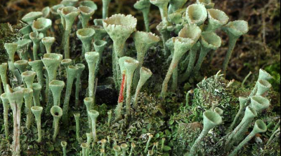
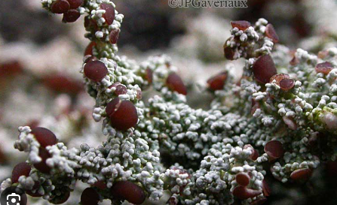
Les thalles composites ou complexes: sont caractérisés par un thalle primaire foliacé squamuleux qui reste plus ou moins attaché au substrat, ainsi qu'un thalle secondaire dressé, plus ou moins ramifié, qui a été développé dans un second temps sur le thalle primaire.(exemple Cladonia et Stereocaulon)
Cladonia Stereocaulon

Slide 17
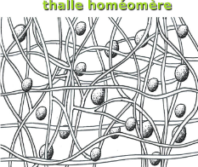
IV . Structure Anatomique
Les thalles de lichen ont deux structures possibles.
Le thalle du lichen homéomère: est homogène et les cellules du photobionte sont réparties uniformément dans le thalle, comme c'est le cas pour les genres Leptogium et Collema. Dans toute l'épaisseur du thalle, les hyphes et les gonidies sont mélangés dans les mêmes proportions.

Slide 18
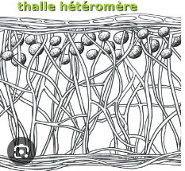
Le lichen hétéromère: est composé de plusieurs couches sur sa section transversale, y compris les cellules du photobionte qui sont regroupées dans une couche assimilatrice appelée couche algale.

Slide 19
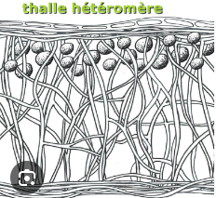
La structure d'un lichen hétéromère est typiquement formée :
Le cortex supérieur : est composé d'un synenchyme, qui est un tissu compact composé des hyphes resserrés du champignon.
couche assimilatrice : La couche algale est composée des cellules du photobionte qui sont dispersées dans le prosenchyme, qui est un tissu fibreux formé par les hyphes biens séparés du champignon.
médulle: prosenchyme très lâche sans photobionte ;
Le cortex inférieur: est également composé d'un synenchyme. Les Rhizines se situent à la base de cette couche et sont des organes de fixation des thalles foliacés, qu'ils soient simples ou ramifiés. Ils sont constitués d'un faisceau d'hyphes soudées et recouverts d'une gaine gélatineuse pour leur faciliter l'adhésion au substrat.

Slide 20
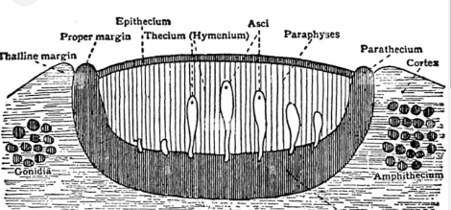
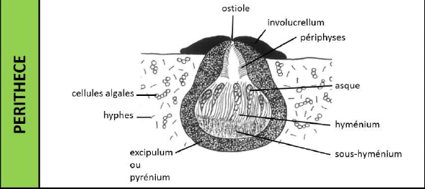
V.Reproduction des lichens
Il existe deux modes de reproduction chez les lichens, la reproduction sexuée et la reproduction
V.1. Reproduction sexuée.
Lors de la reproduction sexuée, des spores sont produites par le champignon au sein des organes reproducteurs du lichen, qui peuvent être en fonction des espèces soit des apothécies (appelées lirelles lorsqu’elles sont allongées) soit des périthèces, Les apothécies peuvent être enfouies dans le thalle ou au contraire pédicellées. En fonction de la structure de L’excipulum,deux types d’apothécies peuvent se distinguer :
apothécies

Slide 21
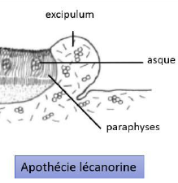
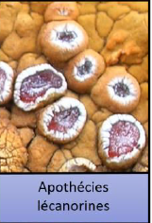
les apothécies lécanorines: ont un bord concolore au thalle, appelé bord thallin, de même
Structure que le thalle (présence de cellules algales et d’hyphes).

Slide 22
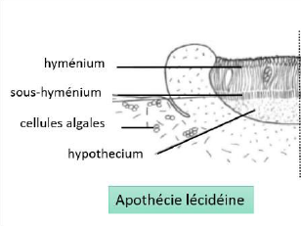
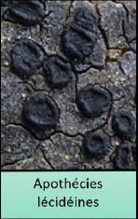
les apothécies lécidéines ont un bord propre, de la même couleur que le disque apothécial

Slide 23
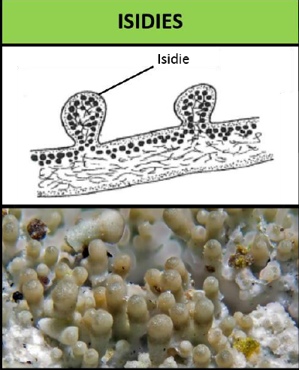
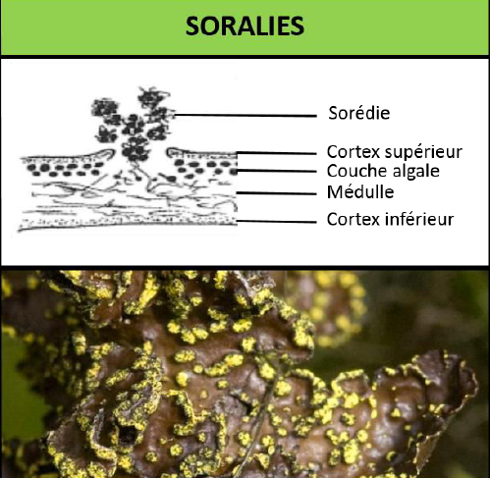
V.2. Reproduction asexuée.
(ou végétative) se produit par le détachement de propagules contenant à la fois le photobiote et le mycobiote. Elles peuvent être de deux types:
Les soralies correspondent à des ouvertures de la face supérieure du thalle lichénique, laissant échapper les sorédies ,petits granules formés d’un’ enchevêtrement d’algues et d’hyphes et qui permettent une dispersion aisée des deux partenaires. Les isidies, qui sont de petites excroissances du cortex formées d’algues et de champignon.

Slide 24
références
Brest, C. b. (2017). L’Hermine Vagabonde n°53. Lichens : de vrais durs à cuire. Bretagne Vivante.
Ch. Van Haluwyn, M. L. (1993). Guide des lichens . Editions Lechevalier.
Marouf A. (2007) : La botanique de A à Z, Ed., Dunod
Amirouche N. (2009) : Botanique : algues champignons lichens, Ed., Editions houma.

